Slide 1
США - найбільша за економічним потенціалом на політичним впливом країну сучасного

Slide 2
США — найбільша за своїм економічним, політичним і воєнним потенціалом країна сучасного світу.
Країна тримають першість за рівнем продуктивності праці, розвитком наукових досліджень і наукоємних виробництв та послуг, в освоєнні космосу і воєнному виробництві. США є найбільш впливовим членом Ради Безпеки ООН, воєнного блоку НАТО. В кінці XX ст. США претендують на роль єдиної в світі «наддержави» і першої постіндустріальної країни.
Перетворення США на наймогутнішу країну світу є наслідком збігу надзвичайно сприятливих умов: природного середовища, соціально-економічних та політичних обставин.

Slide 3
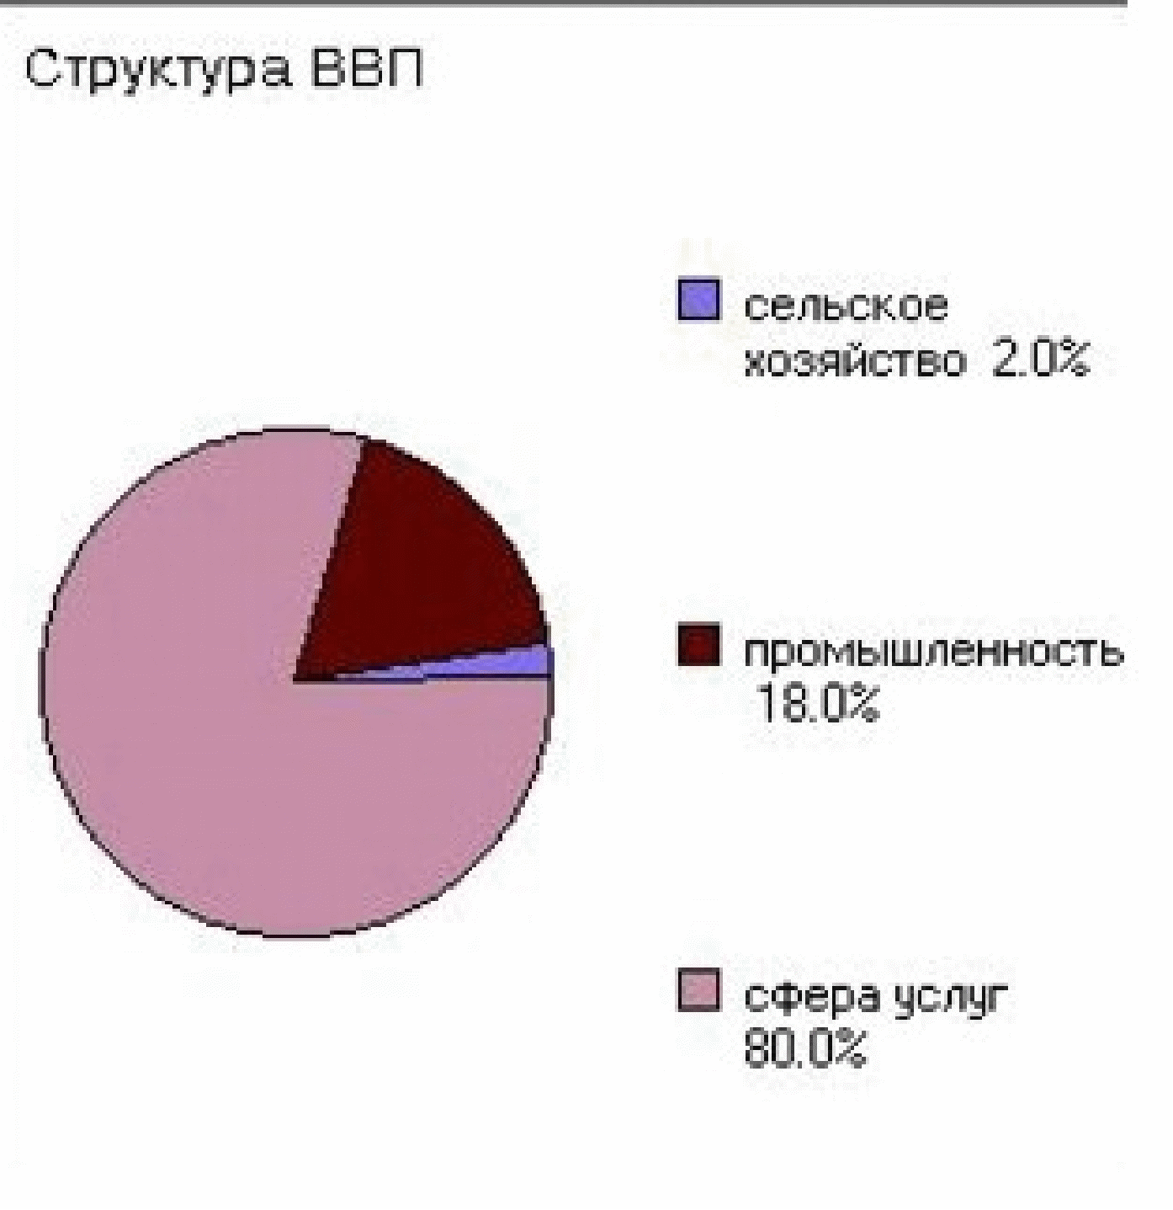
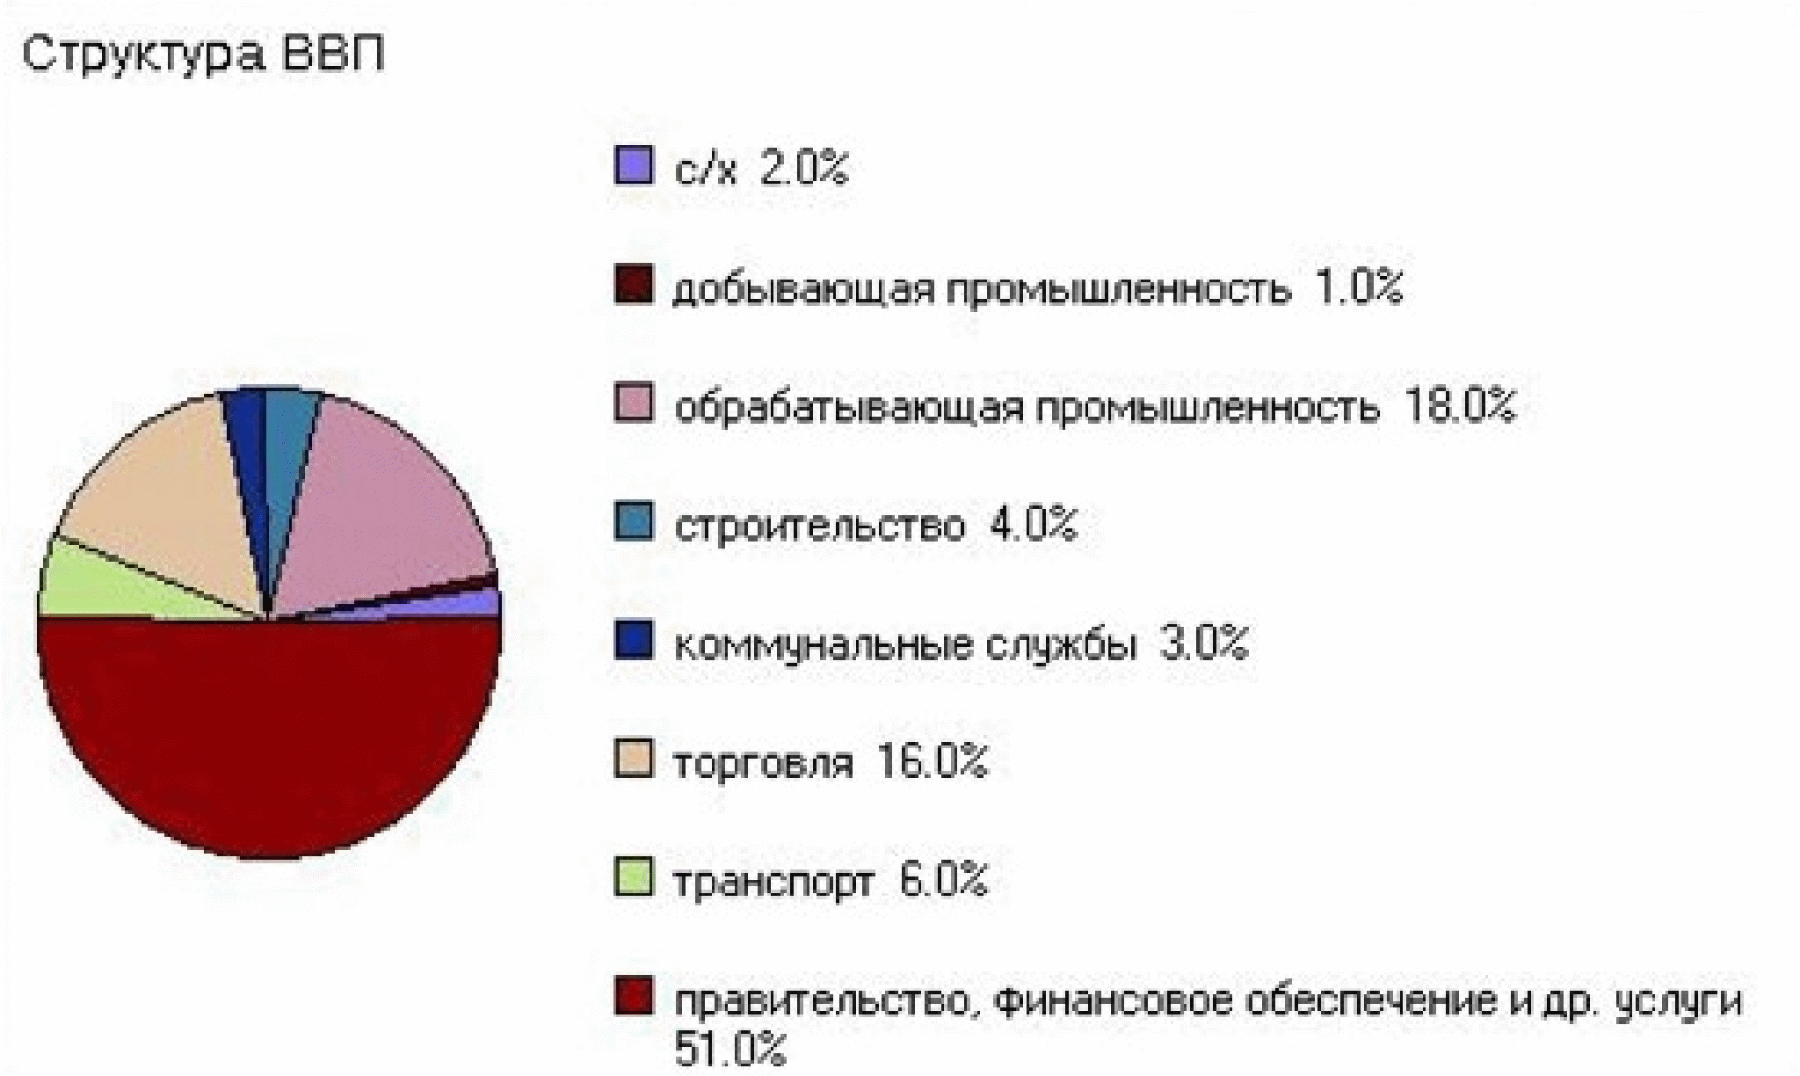
Структура ВВП

Slide 4
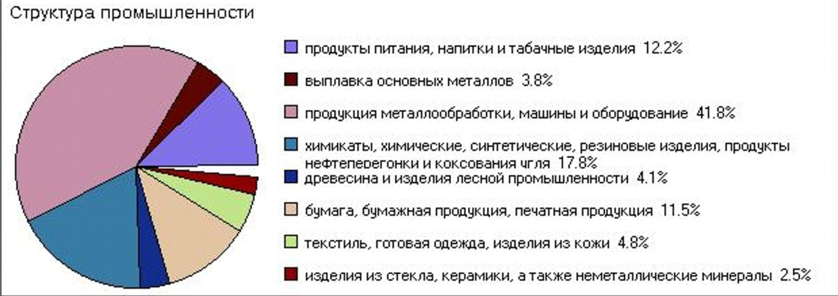
Структура промисловості

Slide 5
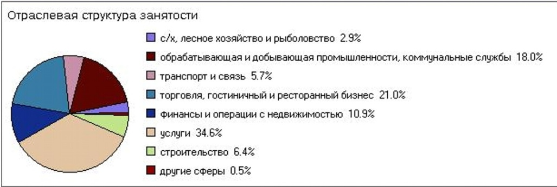
Галузева структура зайнятості

Slide 6
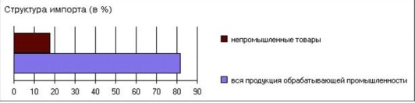
Структура імпорту
США користуються всіма вигодами міжнародного поділу праці

Slide 7
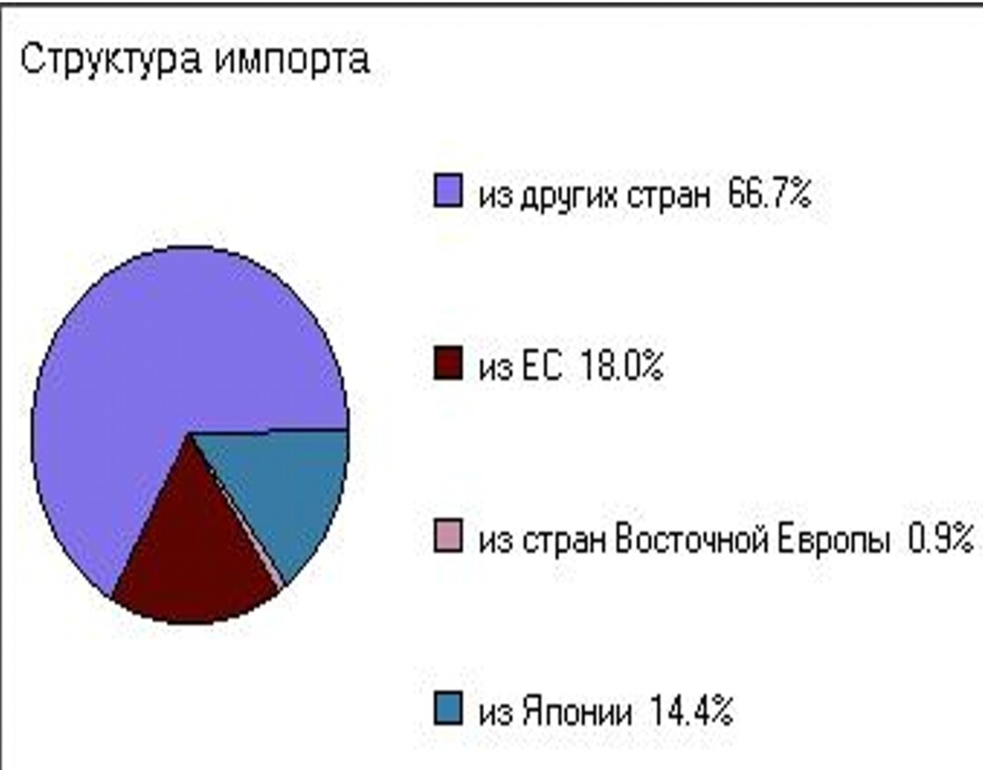
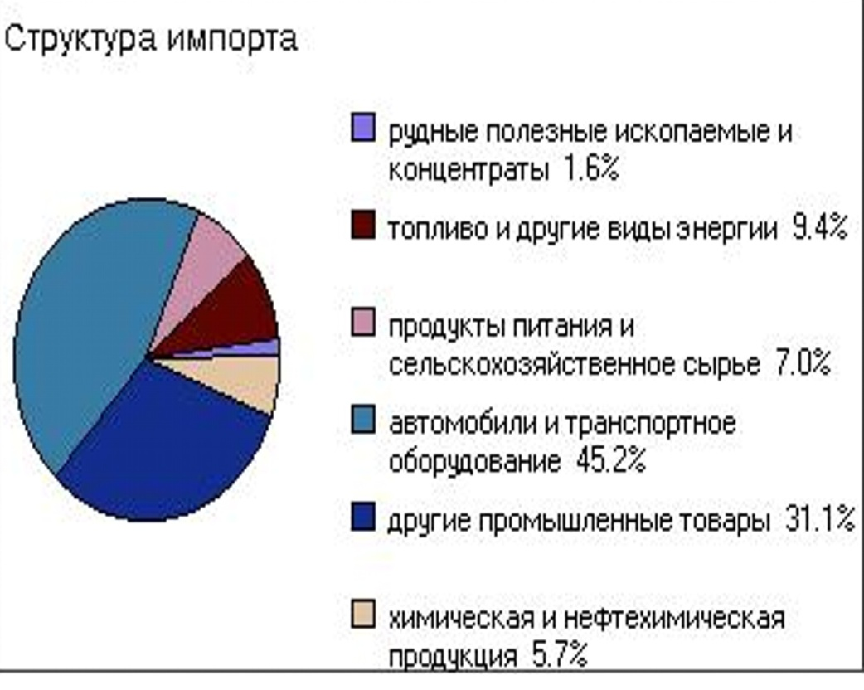
Структура імпорту

Slide 8
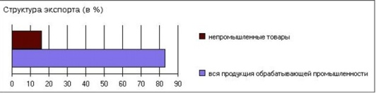
Структура експорту

Slide 9
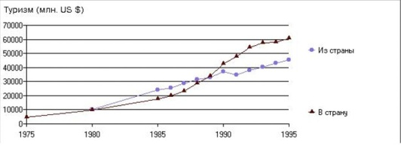
Туризм

